Slide 1
FUNGSI , PROSEDUR DAN POINTER
Labroratorium Pemrograman Dasar

Slide 2
FUNGSI DAN PROSEDURE

Slide 3
Definisi Fungsi
Fungsi Dan Procedure
Definisi Prosedure
Prosedur adalah suatu program terpisah dalam blok sendiri yang berfungsi sebagai subprogram (program bagian)
Fungsi sama seperti halnya dengan prosedur, bedanya yaitu fungsi mengembalikan sebuah nilai (return value) dari tipe tertentu (tipe dasar atau tipe bentukan)

Slide 4
Struktur Prosedur
void nama_prosedur (parameter1, parameter2,..)
{
statement prosedur;
}
Contoh:
Void tambah()
{
int a=2, b=3, c = a+b;
printf (“a+b = %d”,c);
}

Slide 5
Struktur Fungsi
tipe_fungsi nama_fungsi(parameter1, parameter2,..)
{
statement fungsi;
}
Contoh:
int tambah(int x, int y)
{
return(x+y);
}

Slide 6
PERBEDAAN FUNGSI DAN PROSEDURE
Fungsi hanya mengerjakan satu tugas tertentu, prosedure dapat mengerjakan lebih dari satu tugas.
Fungsi memiliki tipe_fungsi untuk mengembalikan nilai (int, float, char, boolean dll) namun prosedure tidak memiliki tipe hanya menggunakan void.
Fungsi hanya dapat mengembalikan satu nilai kembalian (contoh return a), prosedure dapat mengembalikan lebih dari satu nilai kembalian tanpa menggunakan return.
Fungsi harus mengembalikan nilai kepada fungsi utama menggunakan return; (contoh : return Luas;)
Procedure tidak harus mengembalikan nilai atau tidak memerlukan return;
Pemanggilan prosedure langsung memanggil nama prosedure nya didalam main atau program utama (contoh : inputSegitiga(); )
Pemanggilan fungsi harus dimasukan kedalam variable atau langsung dengan printf(), karena fungsi mengirim nilai kembalian.

Slide 7
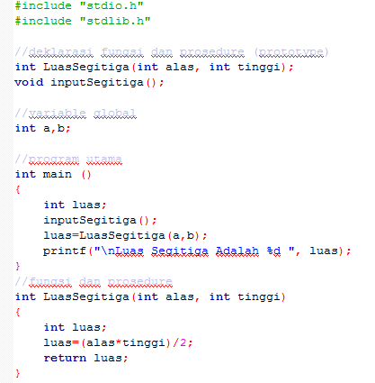
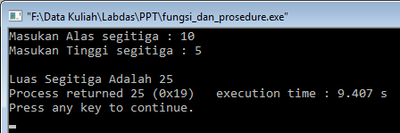
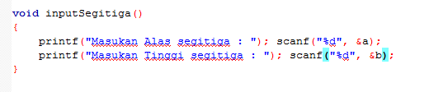
Deklarasi / prototype
fungsi dan prosedure
Deklarasi variable
global
Pemanggilan procedure
Pemanggilan fungsi
nilai kembalian
dimasukan kedalam
variable
Fungsi mengembalikan
Nilai integer, karena tipe
Fungsinya integer

Slide 8
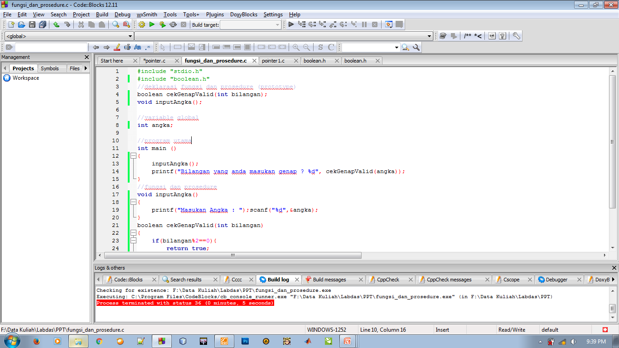
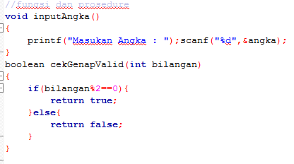
Deklarasi / prototype
fungsi dan prosedure
Deklarasi variable
global
Pemanggilan procedure
Pemanggilan fungsi
cekGenapValid

Slide 9
Latihan
1. Buatlah fungsi perpangkatan :
contoh : pangkat(3,2) => hasil = 9
pangkat(10,3) => hasil = 1000
2. Buatlah fungsi konversi nilai :
contoh : konversi(85) => output = A

Slide 10
POINTER

Slide 11
Definisi Pointer
Suatu pointer (variable penunjuk) adalah suatu variable yang berisi alamat lokasi, yaitu suatu memori tertentu dari seuatu variable.
Bahasa C menyediakan 2 buah operator untuk operasi pointer yaitu operator ‘*’ dan operator ‘&’.
Operator (&) digunakan untuk menunjuk alamat memory dari suatu nilai dalam variable.
Operator (*) digunakan untuk menunjuk nilai dari suatu variable didalam memory.

Slide 12
Kegunaan Pointer
Calling by reference
Mengembalikan lebih satu nilai dari satu fungsi
Mengirimkan array dan string dari suatu fungsi ke fungsi lain
Memudahkan dalam manipulasi array
Manipulasi memory dalam system
Membuat struktur data dinamis seperti linklist, tree, graph dan sebagainya

Slide 13
Deklarasi Pointer
<tipe_data> *<nama_variabel>
Contoh :
int *Angka;
float *pecahan;

Slide 14
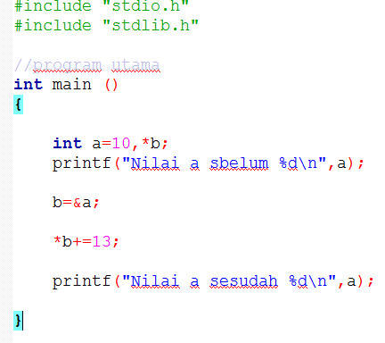
Contoh Penggunaan Pointer
Mengisi variable pointer b
dengan alamat dari variable
a
Menambah nilai dari alamat
yang ditampung variable b
Note :
b=&a ➔ mengisi b dengan alamat dari variable a
&a ➔alamat dari variable a
*b += 13 ➔ menambah nilai dari alamat pada variable b

Slide 15
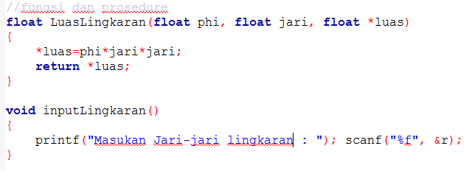
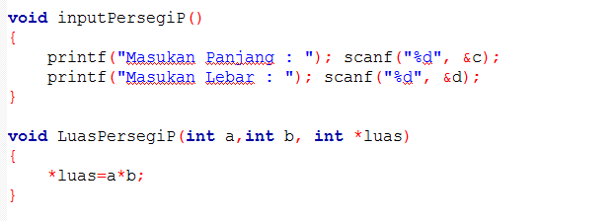
Contoh Penggunaan Pointer(2)
Proses memasukan nilai
Kedalam variable pointer
Kemudian dikembalikan kemain.
Memasukan nilai kedalam
Variable pointer melalu
prosedure

Slide 16
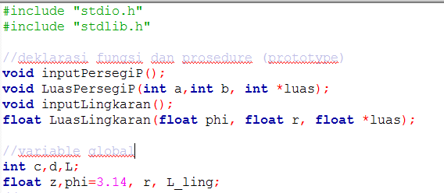
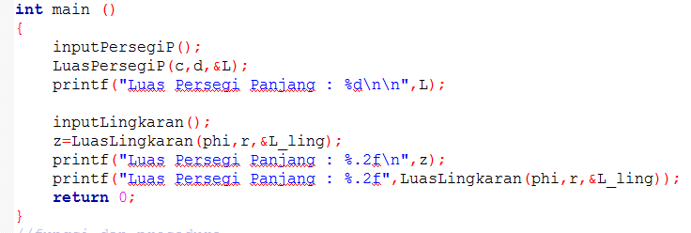
Contoh Penggunaan Pointer(2)
Prosedure dengan parameter
Berpointer (*)
Fungsi dengan tipe float
Dan berparameter *luas
(pointer)
Pemanggilan fungsi & prosedure
dengan salah satu parameter menyiapkan alamat untuk menampung nilai pada proses olahan pada prosedure atau fungsi

Slide 17

Tugas Minggu Depan
Kerjakan PDP 8 ☺

Slide 18

TERIMA KASIH

